Slide 1
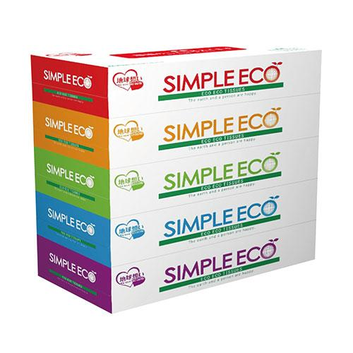
【提案書】
シンプルエコティッシュ100W5個組
5個組の貰って嬉しいシンプルなボックスティッシュです。日常生活において毎日でも使う消耗品のため、販促イベントのノベルティグッズとしても定番で人気のアイテムです。
特徴
納期
納期スペース
仕様
素材 : パルプ
包装 : シュリンク包装
生産国 : 日本
備考 : ※組み合わせ3カートン以上でご注文ください。（1カートン/20パック入り）
お見積
お見積りスペース

